Slide 1
Графическая модель движения планет по Копернику.
8Ф класс Школа 1329

Slide 2
Геоцентрическая система мира Птолемея(II в.н.э) просуществовала более 1000 лет, а затем была заменена гелиоцентрической системой Коперника (1473-1543). Сегодня вращение Земли и других планет вокруг Солнца всем кажется естественным. Однако в те далекие времена отказ от системы мира по Птолемею проходил очень болезненно.

Slide 3
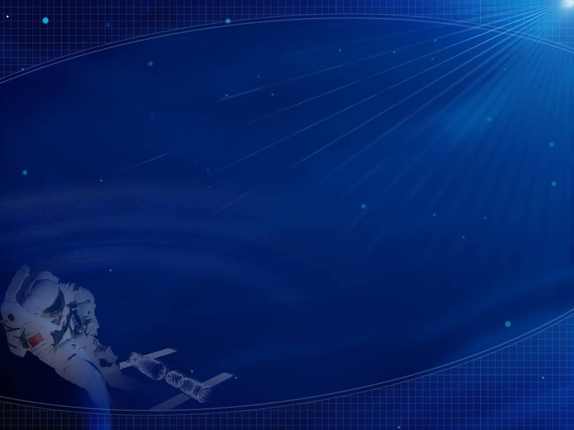
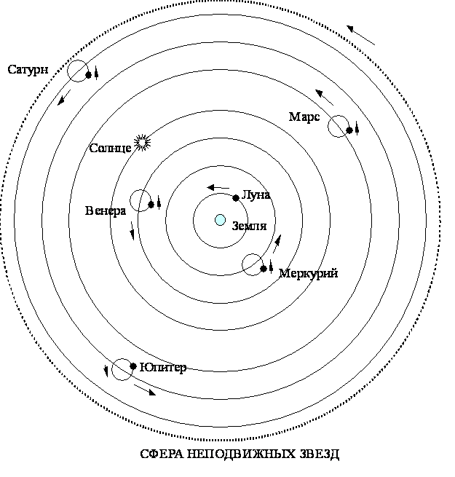
Система мира по Птолемею.

Slide 4
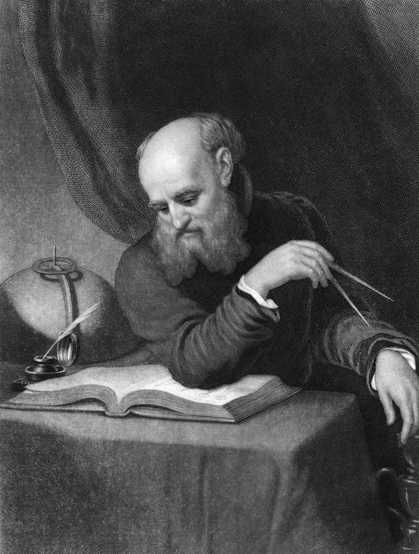
В 1616 г. Учение Коперника было запрещено католической церковью, а в 1633 г. великого Галилея заставили публично отречься от идей Коперника.

Slide 5
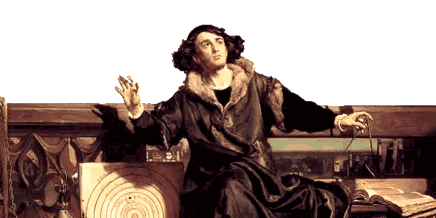
Однако вся проблема заключается лишь в выборе точки отчета – тела, с которым связана система координат. В системе мира по Птолемею такая точка отчета – Земля, а в системе Коперника – Солнце.

Slide 6
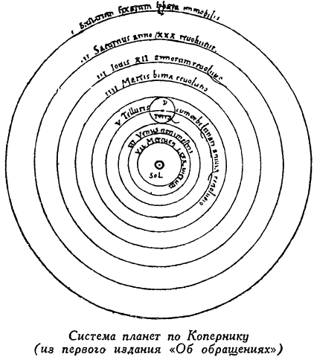

Slide 7
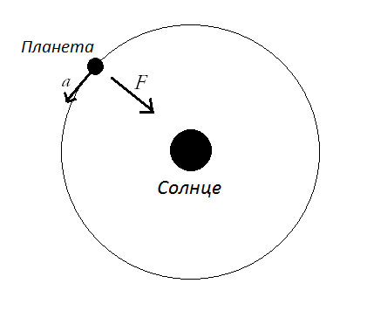
Математическая модель.
Сила, действующая на планету:
Ускорение:
По второму закону Ньютона:
Выражаем скорость
(угловая скорость)
(фаза)

Slide 8
Первые четыре планеты.

Slide 9
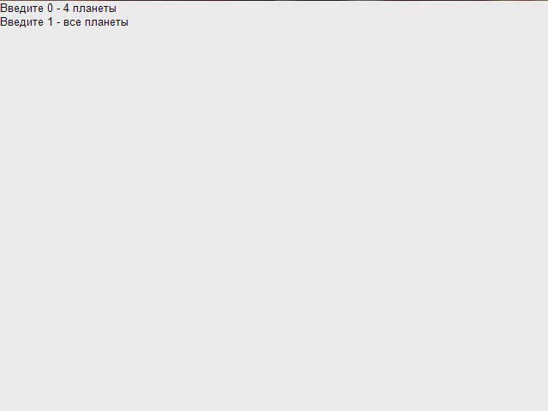

Slide 10
Все планеты.

Slide 11
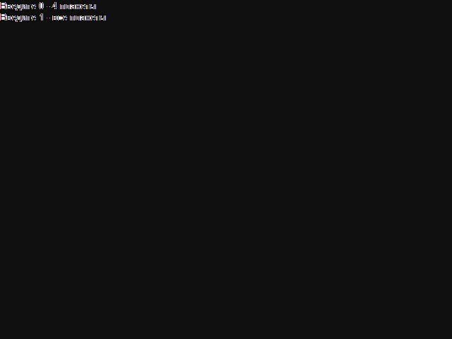

Slide 12
Спасибо за внимание.

